Slide 1
学习汇报

Slide 2
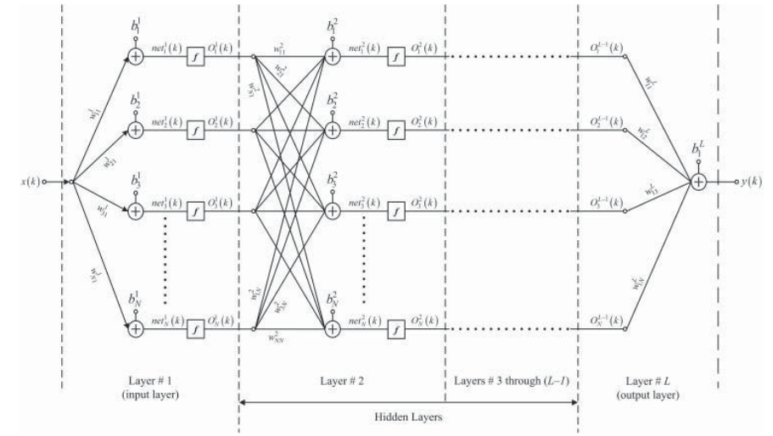



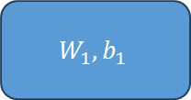




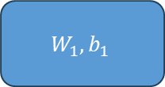



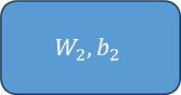




Neural Network
Layer 1
Layer 2
Layer L
$$W_{1},b_{1}$$
$$W_{2},b_{2}$$
$$W_{L},b_{L}$$
输入集$x$
预测集$\hat{y}$
中间变量$dz_{1}$
中间变量$dz_{2}$
中间变量$dz_{L}$
$$J(y,\hat{y})$$
$$W_{1},b_{1}$$
$$W_{2},b_{2}$$
$$W_{L},b_{L}$$
$${dW}_{1},{db}_{1}$$
$${dW}_{2},{db}_{2}$$
$${dW}_{L},{db}_{L}$$
$$W_{1}=W_{1}−α∙dW_{1}$$
$$b_{1}={b_{1}−α∙db}_{1}$$
$$W_{2}=W_{2}−α∙dW_{2}$$
$$b_{2}={b_{2}−α∙db}_{2}$$
$$W_{L}=W_{L}−α∙dW_{L}$$
$$b_{L}={b_{L}−α∙db}_{L}$$

Slide 3
Neural Network——1、注意事项
划分数据集：有助于加快神经网络选择、调优的循环效率。
训练集(70%) | 验证集(15%) | 测试集(15%)
训练集（Training set）：在训练过程中，模型通过反向传播算法和优化方法来调整参数，使其逐渐适应训练集中的样本。
验证集（Dev set）：验证集是用于调整神经网络模型超参数（如学习率、正则化参数等）和进行模型选择的数据集。验证集在训练过程中与训练集独立，没有参与模型参数的调整。通过在验证集上评估不同模型的性能，可以选出表现最好的模型。验证集的作用是帮助我们调整模型的复杂度，防止过拟合，同时也可以提供一个早期的性能指标，指导模型训练过程中的调优。
测试集（Test set）：用于最终评估训练好的模型性能的数据集。测试集在整个训练过程中没有被使用过，可以客观地衡量模型的泛化能力和对新样本的预测准确度。

Slide 4
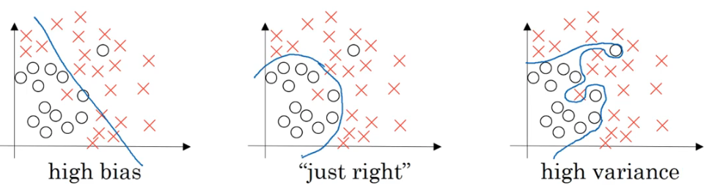
Neural Network ——1、注意事项
神经网络训练过程中可能出现的问题一：过拟合与欠拟合（以二元分类器为例）
High bias：“欠拟合”，即训练效果不佳。可以通过使用更大的神经网络与更长的训练时间来改善。
High Variance：“过拟合”，即训练过度，出现在性能在训练集上表现良好、验证集上性能下降的情况。
Train set error | 15%
Dev set error | 16%
Train set error | 1%
Dev set error | 11%

Slide 5
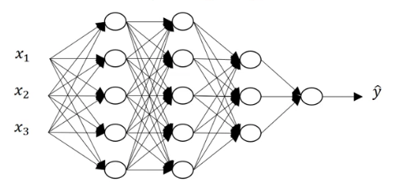
Neural Network ——1、注意事项
神经网络训练的“过拟合”问题
Train set error | 1%
Dev set error | 11%
“过拟合”：在神经网络训练过程中，模型过度地学习了训练数据中的细节和噪声，以至于无法很好地泛化到新的未见过的数据上。
主要原因：当模型的复杂度过高时，它可能会过度关注训练数据中的细节和噪声，而无法捕捉到数据中的一般规律；训练数据过少时，模型不够充分地学习数据的整体特征，导致无法很好地泛化到新的数据上。
解决方法：1、收集更多的训练数据，使模型有更多的样本来学习。2、使用正则化技术，限制模型参数的大小，防止过度拟合。3、使用dropout技术，在训练过程中随机丢弃一部分神经元的输出，减少神经元之间的依赖关系，防止过拟合。4、采用更大、更复杂的网络结构来提升模型的表现能力与泛化能力。

Slide 6
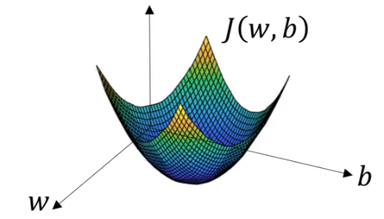
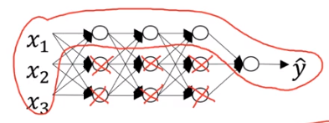

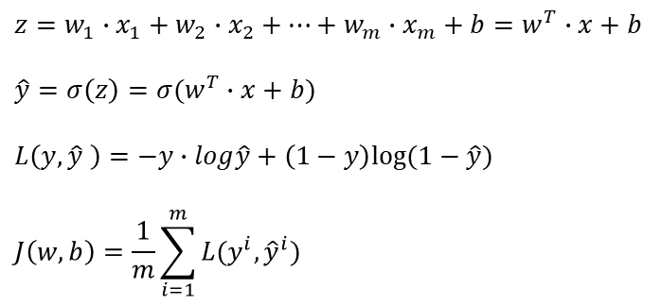


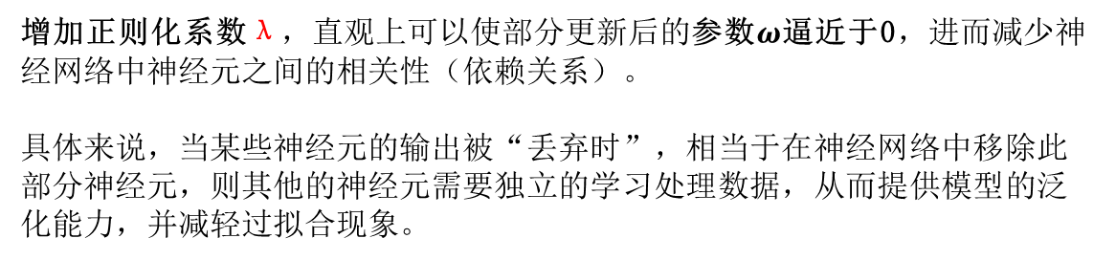
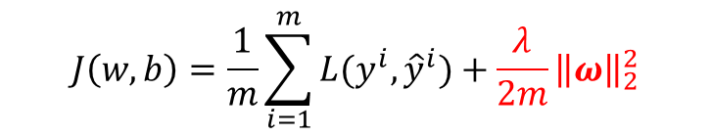
Neural Network ——1、注意事项
$$J\left(w,b\right)=\frac{1}{m}\sum_{i=1}^{m}{L(y^{i},{\hat{y}}^{i})}+\frac{λ}{2m}{\left\|ω\right\|}_{2}^{2}$$
${z=w}_{1}∙x_{1}+w_{2}∙x_{2}+…+w_{m}∙x_{m}+b=w^{T}∙x+b$
$$\hat{y}=σ\left(z\right)=σ(w^{T}∙x+b)$$
$$L\left(y,\hat{y} \right)=−y∙log\hat{y}+\left(1−y\right)log⁡(1−\hat{y})$$
$$J\left(w,b\right)=\frac{1}{m}\sum_{i=1}^{m}{L(y^{i},{\hat{y}}^{i})}$$
L2正则化：
通过向损失函数中添加一个额外的项，通常是一个惩罚项（penalty term），以对模型参数进行控制。
$$ω=ω−α∙\frac{∂J}{∂ω}$$
$$b=b−α∙\frac{∂J}{∂b}$$
$α$——学习率
增加正则化系数λ，直观上可以使部分更新后的参数$ω$逼近于0，进而减少神经网络中神经元之间的相关性（依赖关系）。
具体来说，当某些神经元的输出被“丢弃时”，相当于在神经网络中移除此部分神经元，则其他的神经元需要独立的学习处理数据，从而提供模型的泛化能力，并减轻过拟合现象。

Slide 7
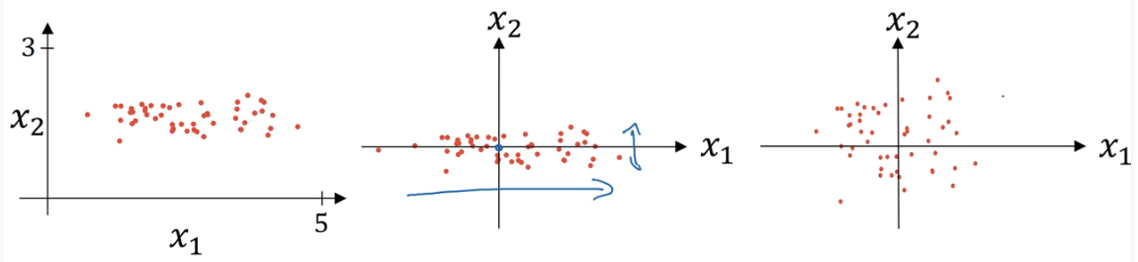
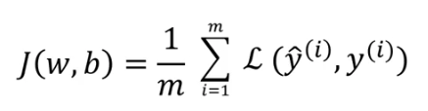
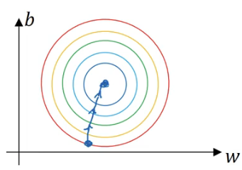
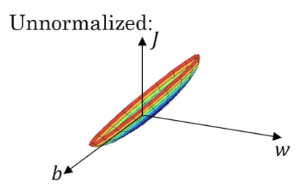
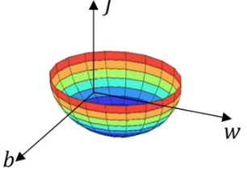
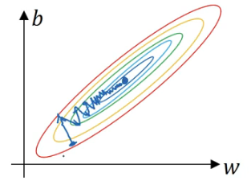
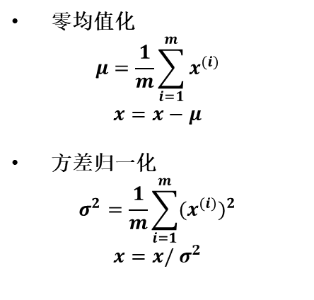
Neural Network ——1、注意事项
加速神经网络训练方法：归一化数据
零均值化
$$μ=\frac{1}{m}\sum_{i=1}^{m}{x^{(i)}}$$
$$x=x−μ$$
方差归一化
$$σ^{2}=\frac{1}{m}\sum_{i=1}^{m}{{{(x}^{(i)})}^{2}}$$
$x=x/$ $σ^{2}$
原因：

Slide 8
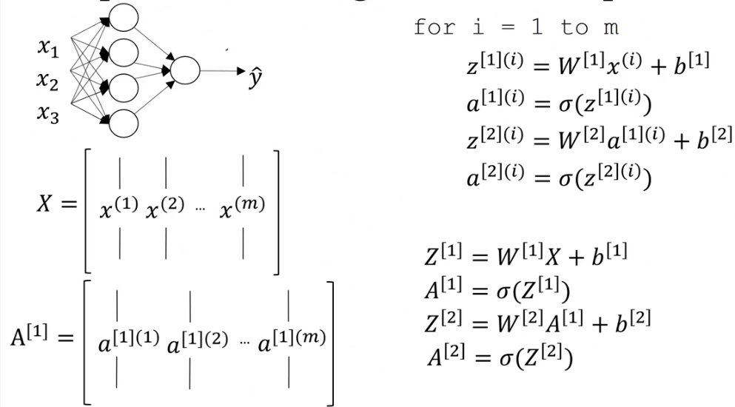
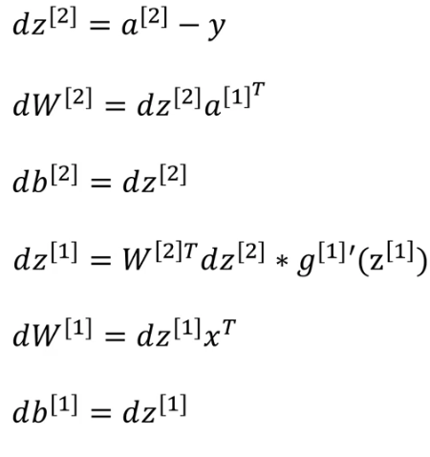


Neural Network ——2、优化算法
数据集：
$$X=[x^{1},x^{2},x^{3},x^{4},x^{5},…,x^{m−1},x^{m}]$$
$$Y=[y^{1},y^{2},y^{3},y^{4},y^{5},…,y^{m−1},y^{m}]$$
Mini-batch 梯度下降算法
梯度下降算法（Batch model）
$$X=\left\{\left[x^{1}, …,x^{n}\right],\left[x^{n+1}, …,x^{2n}\right],…,\left[x^{4999n+1}, …,x^{5000n}\right]\right\}$$
$$Y=\left\{\left[y^{1}, …,y^{n}\right],\left[y^{n+1}, …,y^{2n}\right],…,\left[y^{4999n+1}, …,y^{5000n}\right]\right\}$$
For t = 1:5000

Slide 9
Neural Network ——2、优化算法
Mini-batch 梯度下降算法：将数据集划分为5000份
$$X=\left\{\left[x^{1}, …,x^{n}\right],\left[x^{n+1}, …,x^{2n}\right],…,\left[x^{4999n+1}, …,x^{5000n}\right]\right\}$$
每遍历一遍数据集——epoch
梯度每下降一次——iterations
$$Y=\left\{\left[y^{1}, …,y^{n}\right],\left[y^{n+1}, …,y^{2n}\right],…,\left[y^{4999n+1}, …,y^{5000n}\right]\right\}$$
For t = 1:5000

Slide 10
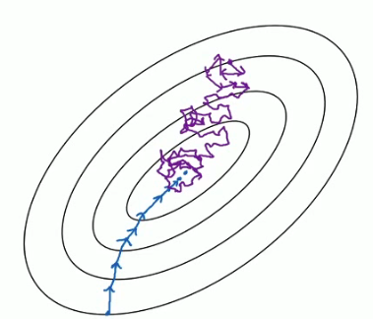
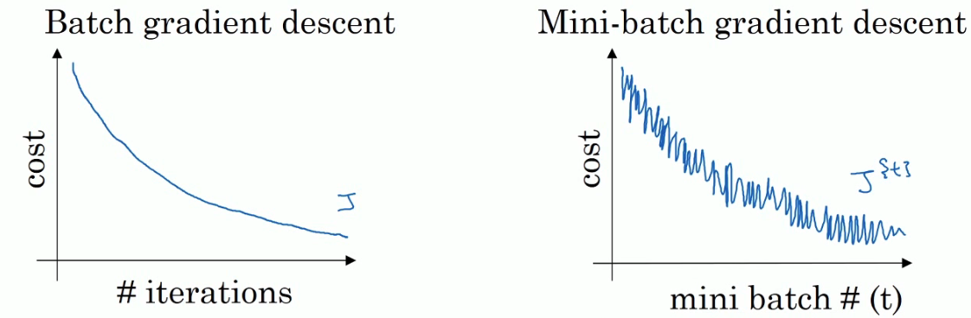
Neural Network ——2、优化算法
解决方法：指数加权移动平均

Slide 11
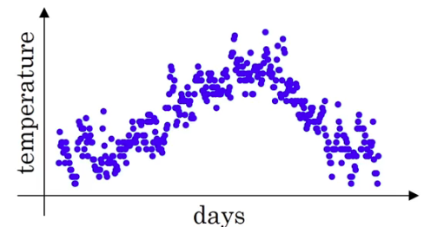
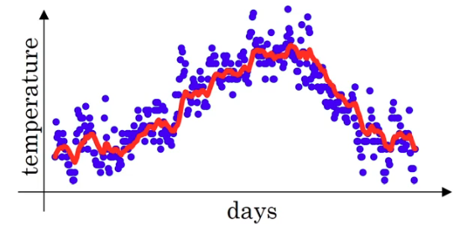
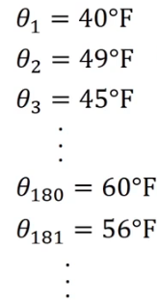
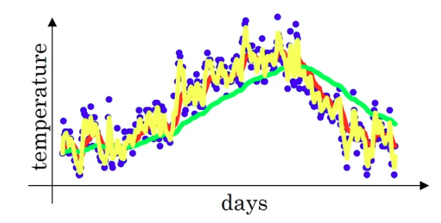

Neural Network ——2、优化算法
指数加权移动平均：E.g. 求一年温度趋势
$$v_{0}=0$$
$$v_{1}=0.9v_{0}+θ_{1}$$
$$v_{2}=0.9v_{1}+θ_{2}$$
$$v_{3}=0.9v_{2}+θ_{3}$$
…
$$v_{t}=0.9v_{t−1}+θ_{t}$$
$v_{t}=βv_{t−1}+{(1−β)θ}_{t}$ ($β$表示：每个点取其前$\frac{1}{1−β}$天的温度平均值)

Slide 12
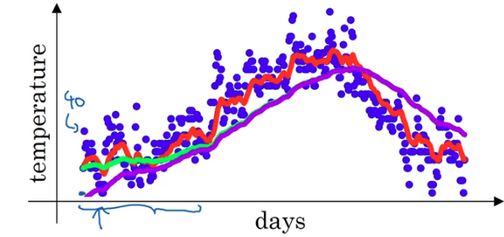
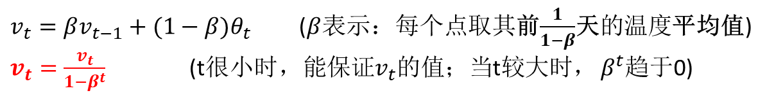


Neural Network ——2、优化算法
指数加权移动平均：E.g. 求一年温度趋势
$$v_{0}=0$$
$v_{t}=βv_{t−1}+{(1−β)θ}_{t}$ ($β$表示：每个点取其前$\frac{1}{1−β}$天的温度平均值)
偏差修正后的指数加权移动平均：
$$v_{0}=0$$
$v_{t}=βv_{t−1}+{(1−β)θ}_{t}$ ($β$表示：每个点取其前$\frac{1}{1−β}$天的温度平均值)
$v_{t}=\frac{v_{t}}{1−β^{t}}$ (t很小时，能保证$v_{t}$的值；当t较大时， $β^{t}$趋于0)

Slide 13
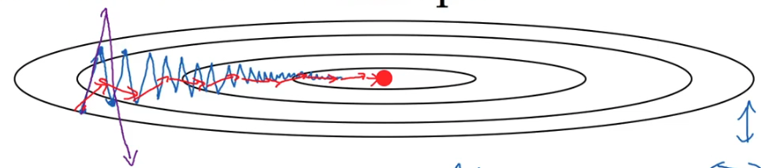
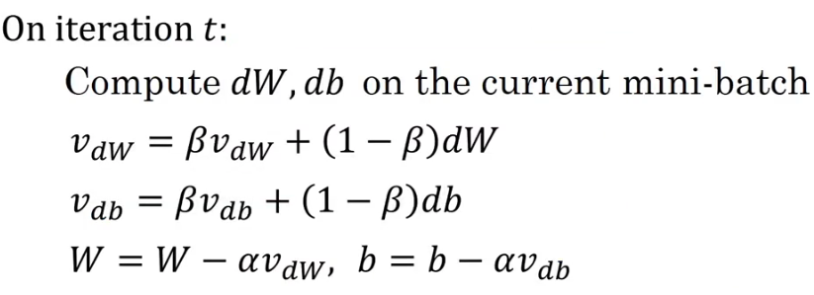
Neural Network ——2、优化算法
Momentum（动量）梯度下降算法——加速梯度下降

Slide 14
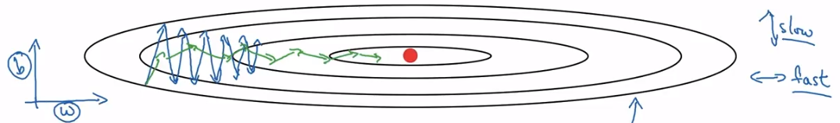
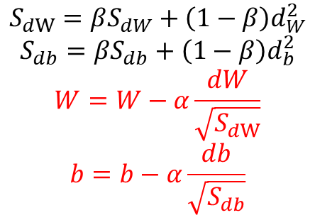
Neural Network ——2、优化算法
RMSprop算法——加速梯度下降
优点：消除摆动；允许使用更大的学习率。
$$S_{dW}=βS_{dW}+\left(1−β\right)d_{W}^{2}$$
$$S_{db}=βS_{db}+\left(1−β\right)d_{b}^{2}$$
$$W=W−α\frac{dW}{\sqrt{S_{dW}}}$$
$$b=b−α\frac{db}{\sqrt{S_{db}}}$$

Slide 15



Neural Network ——2、优化算法
Adam算法——加速梯度下降
$$V_{dW}=0;V_{db}=0;S_{dW}=0;S_{db}=0$$
For iteration = 1 : t
$$V_{dW}=β_{1}V_{dW}+\left(1−β_{1}\right)dW;V_{db}=β_{1}V_{db}+\left(1−β_{1}\right)db$$
$S_{dW}=β_{2}S_{dW}+\left(1−β_{2}\right)S_{dW}^{2}; S_{db}=β_{2}S_{db}+\left(1−β_{2}\right)S_{db}^{2}$
$$V_{dW}^{cor}=\frac{V_{dW}}{1−β_{1}^{t}};V_{db}^{cor}=\frac{V_{db}}{1−β_{1}^{t}};S_{dW}^{cor}=\frac{S_{dW}}{1−β_{2}^{t}};S_{db}^{cor}=\frac{S_{db}}{1−β_{2}^{t}}$$
$$W=W−α\frac{V_{dW}^{cor}}{\sqrt{S_{dW}^{cor}}}; b=b−α\frac{V_{db}^{cor}}{\sqrt{S_{db}^{cor}}}$$
Momentum $β_{1}$
RMSprop $β_{2}$
偏差修正

Slide 16
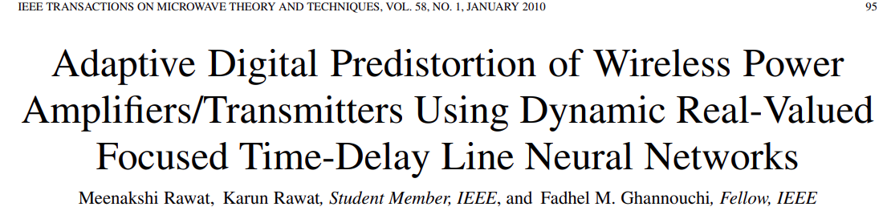
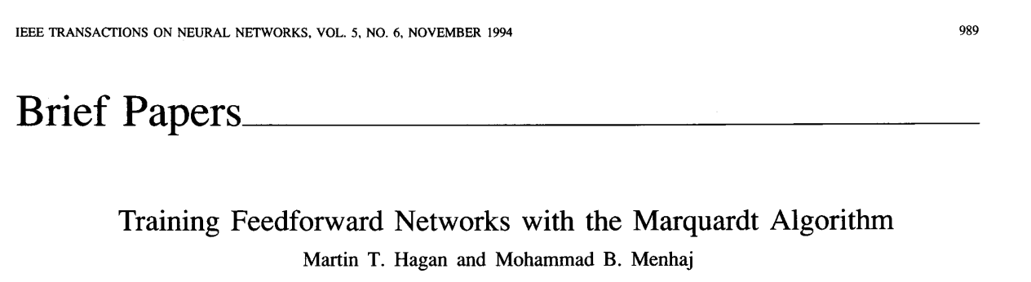
Neural Network

Slide 17


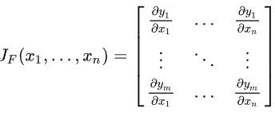


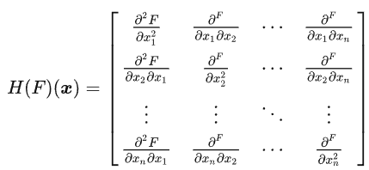





Neural Network
LevenBerg-Marquardt (列文伯格-马夸特法)算法：是LM方法（求解最小二乘问题）与神经网络反向传播算法的结合的一种高效算法。
最小二乘问题：$f\left(x\right)=y−\hat{y}$为误差函数，最小化$F(x)；$
牛顿迭代法
求一元函数根：
求函数极值：
在$x=x_{0}$处对$f\left(x\right)$进行二阶泰勒展开，得到近似值：
找极值点：
令$g^{′}\left(x_{1}\right)=0$：
近似极值点为：
迭代式：
$$x_{t}=x_{t−1}−\frac{f(x_{t})}{f^{′}(x_{t})}$$

Slide 18



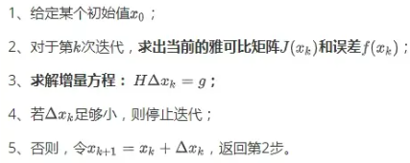

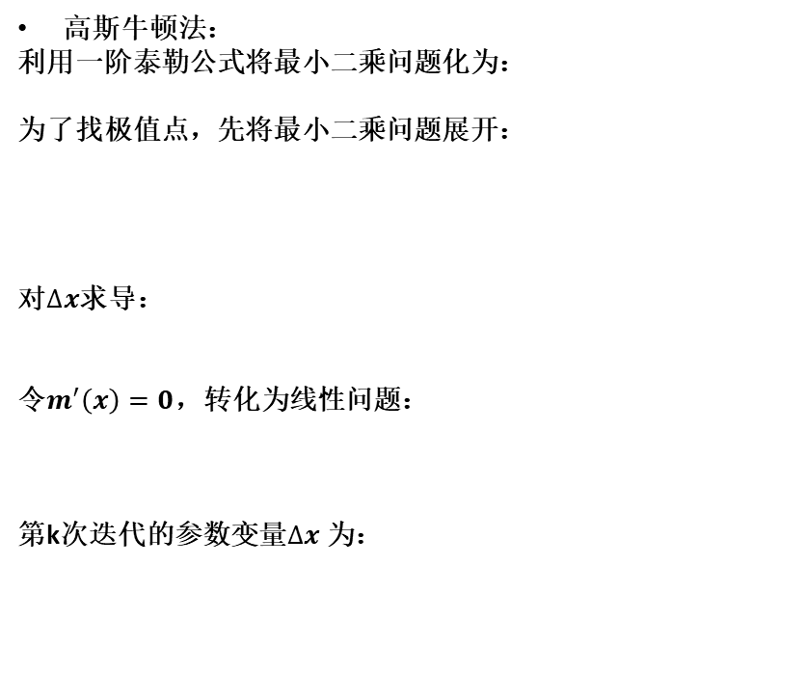
Neural Network
最小二乘问题：$f\left(x\right)=y−\hat{y}$为误差函数，最小化$F(x)；$
高斯牛顿法：
利用一阶泰勒公式将最小二乘问题化为：
为了找极值点，先将最小二乘问题展开：
对$∆x$求导：
令$m^{′}\left(x\right)=0$，转化为线性问题：
第k次迭代的参数变量$∆x$为：

Slide 19
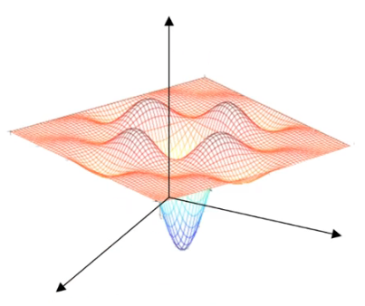




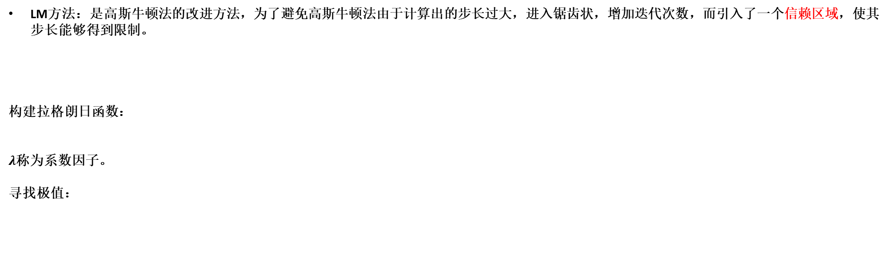
Neural Network
最小二乘问题：$f\left(x\right)=y−\hat{y}$为误差函数，最小化$F(x)；$
LM方法：是高斯牛顿法的改进方法，为了避免高斯牛顿法由于计算出的步长过大，进入锯齿状，增加迭代次数，而引入了一个信赖区域，使其步长能够得到限制。
构建拉格朗日函数：
$λ$称为系数因子。
寻找极值：
高斯牛顿法
具有较好的全局搜索性能，需要多次迭代脱离局部最小
能快速收敛到局部最小，但易陷于局部最小

Slide 20
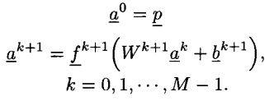


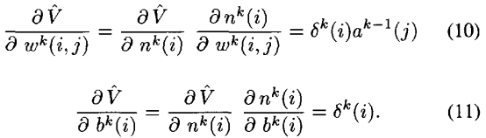

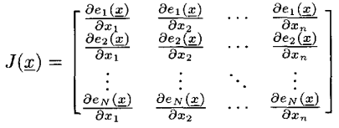









Neural Network
LM算法实现
前向传播计算预测值与误差函数
采用LM方法的反向传播
$$W_{1}$$
$$W_{2}$$
$$W_{3}$$
$$W_{4}$$
$$b_{1}$$
$$b_{2}$$
$$b_{3}$$
$$b_{4}$$

Slide 21
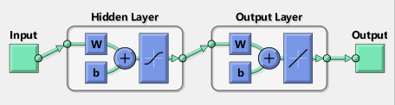
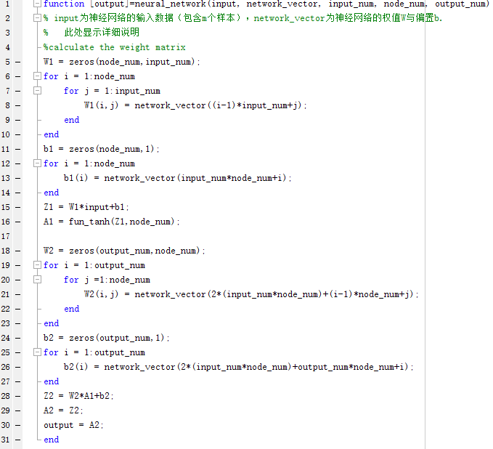
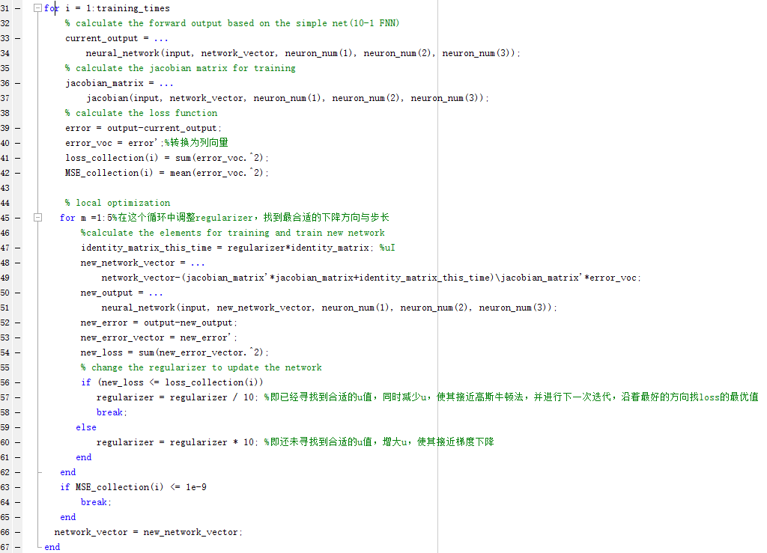
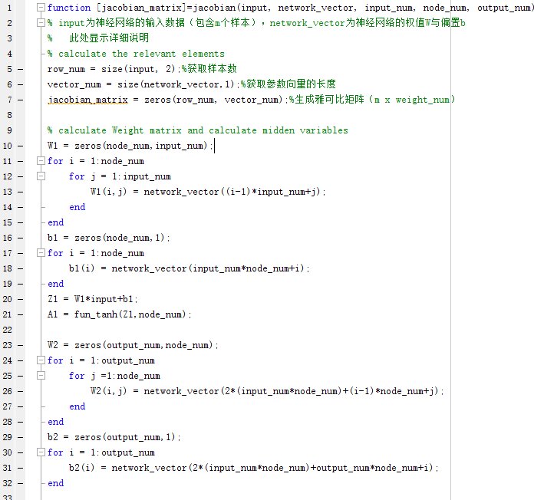
Neural Network
1-10-1NN
Tanh函数
LM算法实现
主程序

Slide 22








Neural Network
神经网络性能分析：
$$y=10\sin^{2}\left(x\right)+lg⁡(\left|x\right|+0.1)$$
深层神经网络:5-4-3-2-1，iteration=100000
（一层）浅层神经网络:neuron=10，iteration=500
浅层神经网络:neuron=40、20，iteration=100000

Slide 23







Neural Network
神经网络性能分析：
（一层）浅层神经网络:neuron=10，iteration=500
$$y=6x+0.3x^{2}+0.6x^{3}−0.03x^{4}+0.03x^{5}$$
$$y=square(πx)$$

Slide 24






Neural Network
神经网络性能分析：
（一层）浅层神经网络:neuron=15，iteration=1000，100 samples
$$y=sinx_{1}∗sinx_{2} x_{1},x_{2}ε(−π,π)$$

